Slide 1
Pattern Matching
by aligator

Slide 2
Pattern
Matching
پترن متچینگ یک روش جدید برای کنترل جریان در یک برنامه است.

Slide 3
Pattern
Matching
کنترل جریان در یک برنامه، هر ساختاری است که ترتیب اجرای عبارات را عوض کند.

Slide 4
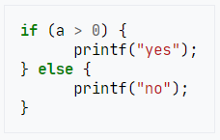
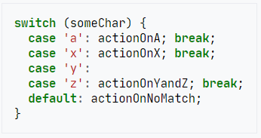
Pattern
Matching
برای مثال if/else و switch/case دو نمونه از دستور های کنترل جریان شرطی هستند.
If/else در C
switch/case در C

Slide 5
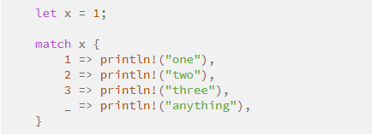
Pattern
Matching
پترن مچینگ یک روش کنترل جریان شرطی جدید است.
Match ساده در Rust

Slide 6
Pattern
Matching
این قابلیت این قدر جدید است که احتمالاً هنوز بطور کامل در زبان برنامه نویسی که شما استفاده می کنید، پیاده سازی نشده.

Slide 7
Pattern
Matching
پترن ها:
Exact Matching
Variable Matching
Multiple Patterns/ OR pattern
Range Pattern
Enum Matching
Structure Matching
Array Matching
Match Guards
Tuple Matching
Inheritance Matching

Slide 8
Pattern
Matching
Exact Matching
مشابه switch/case
Rust

Slide 9
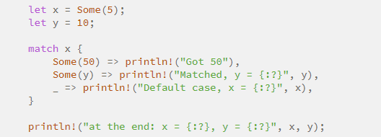
Pattern
Matching
Variable Matching
Rust

Slide 10
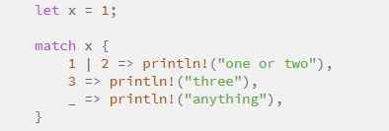
Pattern
Matching
Multiple Patterns
تعیین چند الگو برای یک وضعیت با اپراتور or
Rust

Slide 11
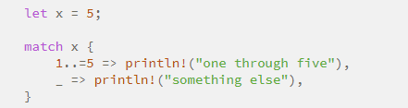
Pattern
Matching
Range Pattern
تعیین یک بازه
Rust

Slide 12
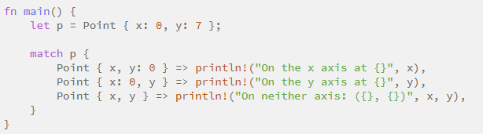
Pattern
Matching
Structure Matching
Rust

Slide 13
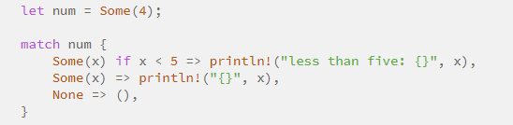
Pattern
Matching
Match Guards
Rust

Slide 14
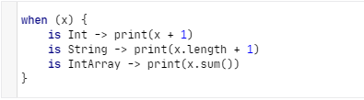
Pattern
Matching
Inheritance Matching
Kotlin

Slide 15
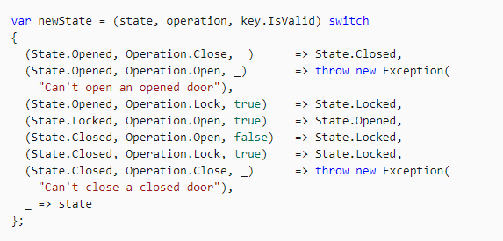
Pattern
Matching
Tuple Matching
C#

Slide 16
Pattern
Matching
و الگو های دیگر...

Slide 17
Pattern
Matching
در حال حاظر، این قابلیت بعد از null safety یکی از داغ ترین بحث ها در زمینه طراحی زبان های برنامه نویسی است.

Slide 18
Pattern
Matching
Fin

Slide 19
Pattern
Matching

